Slide 1
краевое государственное автономное профессиональное образовательное учреждение «Лесозаводский индустриальный колледж» (КГА ПОУ «ЛИК») Дисциплина: «Управленческая психология и профессиональная этика» ТЕМА: «Публичное выступление» Специальность:23.02.01 Организация перевозок и управления на транспорте (автомобильном) (очная форма обучения) Группа ОП-21
Преподаватель - Каталевская Ю.М.

Slide 2
Понятие публичного выступления
Публичное выступление представляет собой процесс передачи информации, основная цель которого - убедить слушателей в правильности тех или иных положений.
Слово оратор (от латинского orare - «говорить») применяется в двух значениях:
человек, произносящий речь, выступающий публично;
человек, умеющий хорошо говорить публично, обладающий даром красноречия, владеющий мастерством слова.

Slide 3
Оратор - мастер публичного выступления, блестяще владеющий языком
Оратор воздействует на слушателей, прежде всего своим красноречием, высокой речевой культурой, словесным мастерством.
Такой оратор умеет вести пропаганду убедительно, доходчиво и ярко. Он может не только строго и точно, но и эмоционально изложить любой сложный теоретический вопрос.

Slide 4
Ошибки публичного выступления. Ошибка 1 «Несоответствие»
Когда содержание ваших слов расходится с тоном речи, осанкой и языком тела, публика мгновенно это замечает.
Аудитория обладает безошибочным чутьем в отношении того, что касается настроения оратора и его самочувствия.

Slide 5
Ошибка 2 «Оправдания»
Публика эгоистична.
Важно, какую информацию аудитория при получает.
Нужно говорить так, чтобы большая часть слушателей почувствовала: вы понимаете их стремления и желания, говорите для них и обращаетесь к каждому из них персонально. Если вы будете действовать именно так, тогда:
а) гораздо больше слушателей, чем вы думаете, просто не обратят внимание на ваше волнение или же снисходительно отнесутся к нему, потому что интересуются, прежде всего, собой и своими делами.
б) ваше волнение улетучивается тем скорее, чем больше внимания вы уделяете другим людям, а не собственным ощущениям.

Slide 6
Ошибка 3 «Извинения»
Начинающие ораторы любят извиняться, предлагая снять с них вину за плохое качество доклада. Поэтому следует уметь превратить недостаток в достоинство.

Slide 7
Ошибка 4 «Мимика»
Лицевыми мышцами трудно управлять без тренировки. Психологические исследования показали, что области глаз оратора публика уделяет в раз больше внимания, чем любой другой части лица.
Брови - главный элемент мимики, они не только указывают на эмоции, но и управляют ими. Высоко поднятые брови - признак неуверенности и некомпетентности.
Смеющиеся глаза и прямые брови - это как раз то, что нужно.

Slide 8
Ошибка 5 «Подбор слов»
Отрицательные частицы воспринимаются позднее, чем остальные слова, а часто вообще не воспринимаются. Поэтому постоянное использование таких конструкций как «...не принесет убытков», «...не плохо», «...не боимся прилагать усилия», «...не хочу вызвать у вас скуку длинными статистическими выкладками» вызывают у слушателя эффект, противоположный ожиданиям оратора.

Slide 9
Ошибка 6 «Отсутствие юмора»
Лучше информативной речи - только интересная речь! Добавьте в свою серьезную речь забавную историю.
Людям нужно периодически отдыхать.

Slide 10
Ошибка 7 «Всезнайство»
Хуже неуверенных ораторов - ораторы напыщенные и надутые, лопающиеся от осознания собственной важности. Они всегда считают себя умнее аудитории, к которой обращаются. Даже если вы хорошо осведомлены в теме выступления, в отдельных направлениях слушатели могут знать гораздо больше вас.

Slide 11
Ошибка 8 «Суетливость»
Отвлекаясь от страха перед публикой, начинающий оратор может торопливо ходить от стены к стене, проделывать суетливые манипуляции с предметами (открывать-закрывать крышку кафедры, постоянно вертеть карандаш в руках и т.п.) В итоге публика начинает следить за его перемещениями и перестает следить за темой выступления.

Slide 12
Ошибка 9 «Монотонность»
Ничто не утомляет так, как доклад на интересную тему, читаемый скучным монотонным голосом. Такие публичные выступления сродни китайской пытке капающей водой: вода монотонно капает не темечко истязаемого и постепенно доводит его до сумасшествия. Чтобы держать публику «в тонусе», необходимо постоянно варьировать громкость и силу своего голоса.

Slide 13
Ошибка 10 «Отсутствие пауз»
Многие выступающие панически боятся пауз, неизбежно возникающих во время публичного выступления. Как правило, они спешат заполнить их разной словесной чепухой и словами- паразитами. Когда нечего сказать - лучше помолчите.

Slide 14
Правила успешного публичного выступления Подготовка речи
Вначале сделайте «каркас» или «скелет» будущего публичного выступления:
· Определите мотивацию слушания людьми вашего выступления.
· Выделите главную идею вашей речи.
· Выделите подзаголовки, разделив вашу идею на несколько составных частей.
· Определите ключевые слова, которые вы повторите несколько раз, чтобы присутствуют лучше запомнили, о чем вы им рассказываете.
· Тщательно продумайте план и структуру будущей речи. Она должна включать введение, основную часть и выводы.

Slide 15
Подготовив «скелет», начинайте наращивать на нем «мускулы»:
· Найдите яркие примеры «из жизни», из истории, литературы, которые используете в процессе выступления.
· Подготовьте необходимые схемы, иллюстрации, графики для зрительного закрепления информации.
· Определите момент в ходе выступления, когда вы обратитесь к аудитории с каким-то вопросом, с просьбой что-то назвать, пересчитать - это поможет присутствующим сконцентрировать свое внимание на обсуждении темы и значительно повысит эффективность восприятия вашего материала.
· Напишите полный текст.

Slide 16
Введение
Особенностью введения является то, что аудитория по нему очень быстро составит впечатление о вас, которое будет доминировать на протяжении всего выступления. Важно с самого начала заинтересовать публику.
Для этого во вступительной части можно использовать какую-либо остроумную шутку, рассказать интересный факт или вспомнить выдающееся историческое событие, обязательно связывая их с темой выступления.

Slide 17
Заключительная часть
Заключительная часть публичного выступления предусматривает подведение итогов. В окончании нужно напомнить ключевые проблемы, затронутые в речи, обязательно повторить все основные идеи.
Удачность конструкции последних фраз, усиленная их эмоциональностью, выразительностью усилит эффект выступления.

Slide 18
Место выступления
Перед выступлением очень важно изучить помещение, чтобы установить, с какой стороны будут смотреть на вас слушатели. Если во время публичного выступления придется сидеть, проверьте удобство вашего места.

Slide 19
Одежда
Одевайте те вещи, в которых вы чувствуете себя комфортно, которые не отвлекают вас своим неудобством. Универсальное правило успешного публичного выступления: не допускать дисбаланса между тем, что вы говорите, и тем, как вы выглядите.

Slide 20
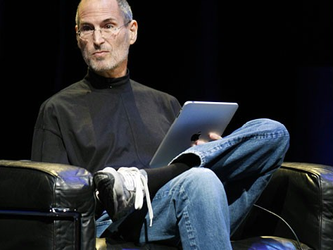
В чем секрет внешнего вида Стива Джобса?

Slide 21
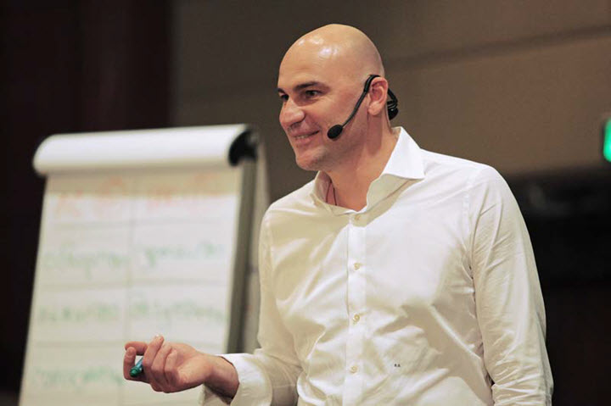
Рекомендовано для людей, которые хотят научиться выступать публично

Slide 22
Домашнее задание: Смотрим, конспектируем, пользуемся.
Гандапас. Публичные выступления
Алгоритм подготовки презентации. Радислав Гандапас. Часть 1 (серия 1) https://youtu.be/1KwzzpH95TY
Методы преодоления волнения во время выступления. Радислав Гандапас. Часть 2 (серия 2) https://youtu.be/14diYB-mqy4
Структура публичной речи. Радислав Гандапас. Часть 3 (серия 3)
https://youtu.be/yI7bWRdadaE
Методы управления вниманием. Радислав Гандапас. Часть 4 (серия 4) https://youtu.be/1ptPrBAoyOA
Техники ответов на вопросы аудитории. Радислав Гандапас. часть 5 (серия 5) https://youtu.be/usYGN2-hdUg

